Slide 1

Диаграммы компонентов и развертывания
Подготовил студент группы ИВБО-11-23 Туктаров Т.А.

Slide 2
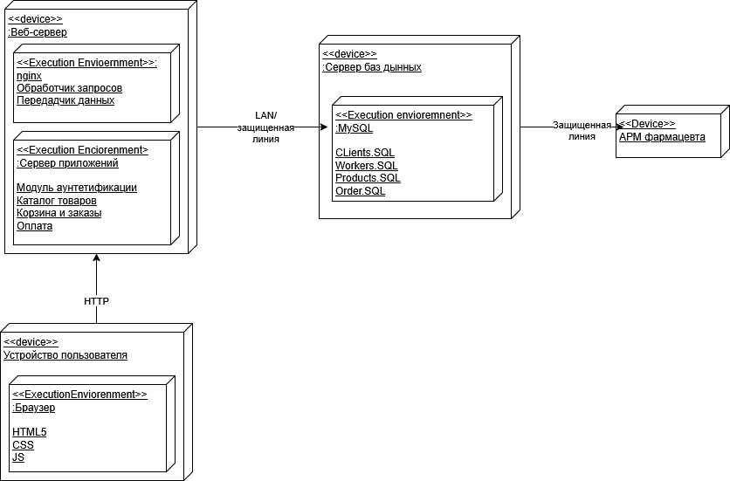
Диаграмма развертывания

Slide 3
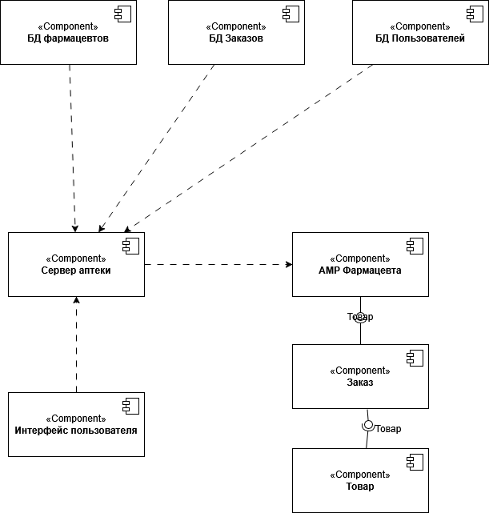
Диаграмма компонентов

Slide 4
Заключение
В рамках проделанной работы были изучены основные элементы и правила построения диаграммы компонентов и диаграммы развертывания. Также были построены диаграмма компонентов и диаграмма развертывания рассматриваемой системы с учетом индивидуального варианта учебного проекта.

